Slide 1

소개
HOME
구D (구로 Delicious)
: 구로에 있는 Delicious한 맛집을 소개하는 웹페이지
개요
사용기술
기능 분석
프로세스
웹페이지 테마
구로에 있는 Delicious한 맛집을 카테고리로 분류하여
얻고 싶은 정보만 볼 수 있다.
역할
▶ title
조원 소개
한조
맛집 소개 웹페이지 제작
조장 : 정장호
조원 : 김소영, 김선현, 김주성, 이유진, 최승하

Slide 2
우리 사이트의 경쟁력
기획 사유
카테고리 분류기능을 직관적으로 제공
불필요한 정보를 제거해 가독성을 높임
모바일 환경에도 적합한 반응형 웹
장문의 글 대신 사용자가 선택한 해시태그를 인기순으로 노출시켜 맛집에 대한 정보파악을 용이하게 함
검색기능은 있지만 카테고리 분류 대신 해시태그 분류를 선택한 망고플레이트(편의성)
반응형 웹을 지원하지 않는 다이닝 코드(앱 이용이 불가피함)
사용자의 편의, 직관성을 지닌 사이트의 필요성

Slide 3
개요
HOME
개요
사용기술
사용기술
기능 분석
기능 분석
프로세스
프로세스
역할
역할

Slide 4



Gallery
사용기술
HOME
개요
Javascript
Html5
CSS
사용기술
기능 분석
프로세스
역할

Slide 5
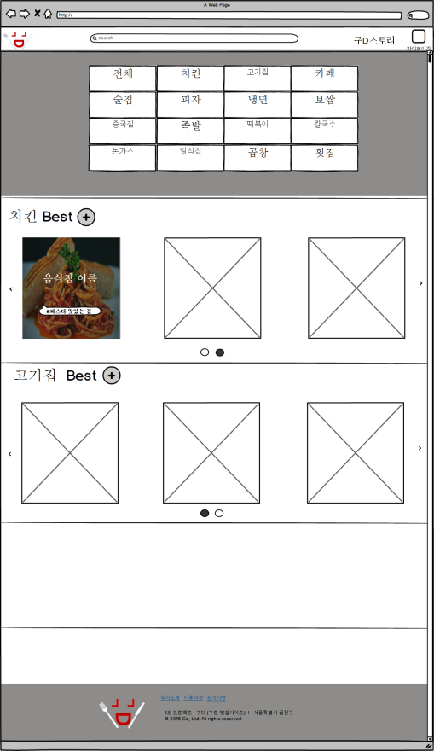
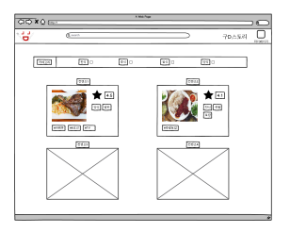
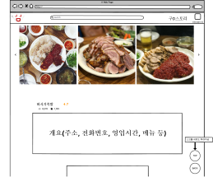
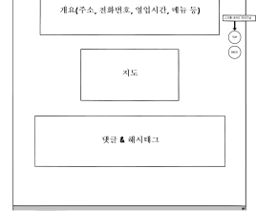
카테고리 바(main)
HOME
1. 메인 페이지
개요
메인 페이지
개요
사용기술
카테고리 바(list)
2. 컨텐츠 리스트 페이지
기능 분석
컨텐츠
구 D
페이지
사진
프로세스
개요 및 제목
역할
3. 컨텐츠 페이지
지도
댓글 & 해시태그
로고 (메인 페이지 이동)
4. 공용 헤더 부분
검색 바
마이페이지

Slide 6
카테고리 바(main)
HOME
1. 메인 페이지
개요
메인 페이지
개요
사용기술
기능 분석
프로세스
역할

Slide 7

기능 분석 (1. 메인 페이지)
HOME
개요
인기 해시태그와 추천 검색어를 통한 간편 검색 기능
예시 ) #분위기 좋은 #단체회식 #피맥하기좋은곳
개요
공용 헤더 부분
사용기술
기능 분석
간단한 로그인 페이지와 회원가입
페이지를 제작해,
마이페이지를 제공할 예정
프로세스
역할
세분화된 카테고리를 상단에 제시해서 원하는 음식의 정보만 얻고자 할 때 간편하다.

Slide 8
기능 분석
HOME
개요
개요
사용기술
카테고리를 세분화해서
사용자가 필요한 정보만 제공하는
형식의 웹 페이지를 구상했습니다.
카테고리 중 원하는 음식을 선택하면
해당하는 페이지로 이동하는데,
이 때 같은 창에서 작동된다.
기능 분석
프로세스
역할

Slide 9
기능 분석 (1. 메인 페이지)
HOME
개요
개요
화살표 슬라이더를 배치해 다양한 사진을 볼 수 있다.
사용기술
더보기 버튼을 통해
더 많은 정보를 제공
기능 분석
프로세스
역할
Css와 자바스크립트를 이용해 원하는 음식의 콘텐츠 부분에 스크롤이 위치되도록 한다.

Slide 10
2. 컨텐츠 리스트 페이지
HOME
카테고리 바(list)
개요
개요
컨텐츠
사용기술
기능 분석
프로세스
역할

Slide 11


사진
HOME
개요 및 제목
개요
개요
3. 컨텐츠 페이지
지도
사용기술
댓글 & 해시태그
기능 분석
프로세스
역할

Slide 12

프로세스
HOME
일촌평
메인 페이지 | 리스트 페이지 | 컨텐츠 페이지
카테고리 클릭 | 카테고리 수정 | 페이지 열람
검색 바에 입력 | 컨텐츠 클릭
+ 더보기 클릭
+ 사진 클릭
사용기술
기능 분석
프로세스
역할
사용자

Slide 13
역할
HOME
개요
> Main 페이지 및 핵심 태그, 공용 메뉴 제작: 김소영, 이유진
> Contents 제작 및 웹 형식 디자인 : 김주성, 최승하
> Contents 제작 및 모바일 형식 디자인 : 김선현, 정장호
사용기술
기능 분석
프로세스
역할

Slide 14

발표를 들어주셔서 감사합니다.

